Slide 1


الجمهورية الجزائرية الديمقراطية الشعبية
وزارة التربية الوطنية
المفتشية العامة للتربية الوطنية
يوم تكويني توجيهي لفائدة الأساتذة والمتربصين والمتعاقدين والمستخلفين
لمادة علوم الطبيعة و الحياة
مفتش التربية الوطنية لمادة
علوم الطبيعة و الحياة
هني محمد بن عبد الرحمن
ثانوية العقيد علي تونسي
غليزان يوم 2026/11/11

Slide 2


Slide 3
متطلبات تحضير وبناء حصة تعلمية
الجزءالأول
أ- سندات الدعم البيداغوجي
ب- أدوات العمل

Slide 4
أ- سندات الدعم البيداغوجي
الكتاب المدرسي
الكتب الموازية
المنهاج+التدرج
الوثيقة المرافقة
سندات الدعم البيداغوجي
موارد أخرى
الوسائل التعليمية

Slide 5
المنهاج: الوثيقة الأساسية والرسمية ومرجعية للتعلم والقياس والتقييم لا يستطيع الأستاذ بناء أنشطته دون الاطلاع عليه, وهو جملة منسقة ومنسجمة لمفاهيم علمية تمثل الأسس المنطقية المعتمدة في بناء وتنظيم المحتويات المعرفية للبرنامج الدراسي
الوثيقة المرفقة : وسيلة تكوينية للأستاذ والقصد منها تقديم الأسس البيداغوجية التي يقوم عليها المنهاج وشرح المقاربة الجديدة المعتمدة في بناءها وتذلل بعض الصعوبات التي تعترض الأستاذ في قراءة وفهم المنهاج
الكتاب المدرسي: يعتبر وسيلة تعليمية ومرجع معرفي وسند بيداغوجي للأستاذ والتلميذ لما يحتويه من معارف واسناد ونشاطات

Slide 6
التدرج:هو بناء التعلمات بصورة تدريجية (خطوة – خطوة).
يعتبر التدرج التعلمات ، توزيع سنوي لكيفية بناء التعلمات (أي الكيفية التي يتم بها تنفيذ المنهاج)
و بذلك فهو يختلف عن التوزيع السنوي المعتاد الذي يركز على تنفيذ المنهاج دون مراعاة للكيفية التي ينفذ بها
كما يهدف إلى توحيد وجهات النظر في تناول مضامين المنهاج بين أساتذة ربوع الوطن
في إطار ما ينص عليه المنهاج .
تيسير قراءة و فهم و تنفيذ المنهاج بصورة كيفية .

Slide 7
ب - أدوات العمل
5- دفتر اليومي
1- دفتر النصوص
2-التوزيع السنوي
8- السبورة
3- دفتر التنقيط
أدوات العمل
7- المذكرة التربوية
4-الدفتر التكوين
6- وثائق وأدوات التلميذ

Slide 8
1-دفتر النصوص :وثيقة رسمية لابد الاعتناء به و تدوين النشاطات المنجزة في القسم بانتظام.
مسك دفتر النصوص من المهام البيداغوجية للأستاذ ،طبقا للمنشور 155 و 175 لابد من تسجيل جميع الأنشطة
( حصص تحليلية، تركيبية، تقويمية) بتاريخها و وقتها. و يبوب الى قسمين ،قسم الأنشطة و قسم التقويم يخصص لتسجيل الواجبات و الفروض و الاختبارات وكل أنماط التقويم
2- التوزيع السنوي: كل أستاذ مطالب بتوزيع سنوي لدروس المستويات المكلف بها.
3- دفتر التقويم (التنقيط): كل أستاذ مطالب بدفتر تقويم يتماشى مع النصوص التنظيمية الخاصة بالإصلاحات.
4- دفتر التكوين: كل أستاذ مطالب بكراس خاص بالتكوين يدون فيه جميع اللقاءات التربوية والإدارية وما نتج عنها من توصيات وإرشادات والعمل بها مستقبلا.
5-الدفتر اليومي : وسيلة هادفة لحماية الأستاذ لتدوين النشاطات المنجزة في القسم الأستاذ لتدوين النشاطات المنجزة في القسم بانتظام، على أن

Slide 9
6- وثائق وأدوات التلميذ:
* كل أستاذ مطالب بمراقبة وثائق وأدوات التلميذ المتمثلة في :
- مصنف لتسجيل الأنشطة المختلفة
- أوراق الفروض والواجبات المنزلية و تصحيحاتها.
- دفتر المراسلة تسجل فيه كل النقاط التي تحصل عليها التلميذ في مختلف النشاطات.

Slide 10
دفاتر التلاميذ و الأعمال التطبيقية
دفاتر التلاميذ
الأهمية وكيفية مراقبتها
الأعمال التطبيقية (الممارسة اليدوية )
إحدى السبل لاكتساب خبرات مباشرة في مجال العلوم وتعطي معنا للتعلّمات
فضاء يوظف فيها التلميذ مختلف مهاراته المعرفية والمنهجية والقيمية المختلفة لحل المشكلات التي يواجهها في الأعمال التطبيقية .

Slide 11
دفتر المخبر
على الأستاذ أن يسجل في دفتر المخبر جميع الأدوات و الوسائل والمواد التي يحتاجها في حصة ما عملية أو تركيبية قبل وقت العمل بـ 48 ساعة على الأقل حتى يتمكن المخبري من تحضيرها و إعدادها في الوقت المناسب.

Slide 12
7ــ بطاقات التحضير، ومذكرات الأستاذ
وثيقة ضرورية في مهمة التدريس ,التمرس على إنجازها يكسب المدرس هيبة لا تنمحي، فهما حصنه المنيع يبدو بهما أمام المتعلمين كالطود الراسخ والقمة الشمّاء، لا يعرف ترددا ولا شكّا ولا زعزعة، فبدايتهما محرقة، ولكن نهايتهما مشرقة

Slide 13
بيـن التحضيـر و المذكـرة
الــمـذكـرة
(بطاقة الحصة التعلمية)
تخطيط مكتوب هادف - تنظم المعلومات - يشترط فيها الترتيب - تؤخذ كلها - لاتعتمد على مصادر ومراجع تنجز وفق توجيهات
تحدد فيه الأهداف والكفاءات
التحضير
ذهني وكتابي - جمع معلومات داعمة -
لا يشترط فيه الترتيب
لا يؤخذ كله - يعتمد على مصادر ومراجع -غير مقيد بتوجيهات

Slide 14
أهمية التحضير القبلي للدرس
إضفاء طابع العقلانية على أنشطة التدريس
التحكم في مسار الدرس وتجنب العشوائية
تحديد أهداف الدرس وعناصره وجزئياته
تحديد وضعيات التعلم والأنشطة الملازمة لها
توقع طبيعة الصعوبات وبرمجة وسائل تذليلها
تحديد أدوات التقييم
تحديد أنشطة الدعم

Slide 15


غياب التحضير ينتج عنه:
الارتجالية + الارتباك
عدم الانسجام بين فقرات الدرس
وقوع أخطاء أو blocage
مسار غير محدد للحصة التعليمية ومفتوح على كل الاحتمالات
هدر الوقت
فوضى داخل القسم
تأثير سلبي على الفقرات القادمة

Slide 16
ـ السبورة وسيلة بصرية بالغة القيمة للتلاميذ.
ـ عامل من العوامل التي تخلق روح الوحدة في الصف .عكس إذا كان
التلاميذ ينظرون إلى الكتب أو الكراريس أمامهم.
ـ الأستاذ الذي لايبدع في استخدام السبورة وتنظيمها يفشل في إقناع
التلاميذ
ـ الأستاذ الذي لا يراعي تنسيق السبورة وترتيب المعروض عليها،
ينظر إليه التلاميذ على أنه شخص غير منظم في أفكاره.
ـ الأستاذ الذي لا يراعي القواعد الصحيحة في الرسومات (الوظيفية او
التفسيرية ) على السبورة ، يترك انطباعاً خاطئاً عن طبيعة هذه
الرسومات في ذهن ومخيلة التلاميذ .
السبورة

Slide 17


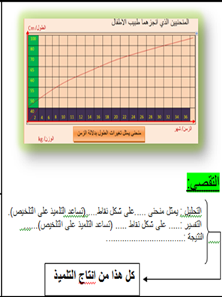
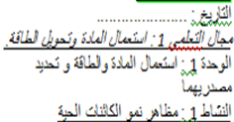
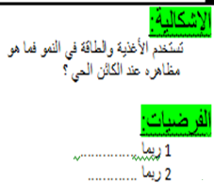
يتغير وفق مراحل الحصّة
تبقى طيلة الحصة

Slide 18
المقاربة المعتمدة وإشكالية الممارسة الميدانية
الجزءالثاني

Slide 19
مقدمة
تتأسس مناهج علوم الطبيعة والحياة على المقاربة بالكفاءات، والتي تتجاوز شحن الأذهان بالمعلومات الجاهزة إلى جعل المعرفة مورداً يُجنده التلميذ لحل مشكلات مركبة. ورغم وضوح هذا الخيار البيداغوجي، تصطدم الممارسة الميدانية بعقبة رئيسية تفرز الإشكالية التالية: كيف يمكننا تجسيد هذه المقاربة عملياً داخل القسم، وتحويل التلميذ من متلقٍ سلبي إلى باحث نشط يبني كفاءته ذاتياً؟ يقودنا هذا التساؤل حتمياً إلى ضرورة القطيعة مع الطرق الإلقائية وتبني "المسعى العلمي".

Slide 20

1. أساسيات في تعليمية مادة علوم الطبيعة والحياة (ديداكتيك)
ماذا تعني المقاربة بالكفاءة ؟
إنها طريقة بناء للمناهج وهي أساس بنائها في كل مستويات التعلم.
إنها فلسفة تربوية لكونها تحمل تصورا جديدا لتكوين إنسان واع و بناء.
تنطلق هذه الفلسفة من أن كل متعلم في نهاية مساره الدراسي يجب أن يكون قادرا على مجابهة وضعية مركبة والرد بفعالية مهما كان المستوى الدراسي الذي بلغه.

Slide 21
1. أساسيات في تعليمية مادة علوم الطبيعة والحياة (ديداكتيك)
ما هي خصائص الكفاءة؟
تُبنى في نفس الوقت مع المعارف حسب استراتيجيات مقترحة .
تدمج المعارف، تنظمها،تعمل على إيجاد العلاقة بينها بحيث تشكل حلا وظيفيا يندمج بدوره في شخصية المتعلم.
لا تتحقّق الكفاءة إلا في الفعل (فعل) مدعوم بوسائل.
قابلة للتقويم على أساس مؤشراتها .
الكفاءة تبنى أثناء التعلمات الدراسية في نفس الوقت الذي تبنى فيه المعارف التي تدمجها.

Slide 22

1. أساسيات في تعليمية مادة علوم الطبيعة والحياة (ديداكتيك)
عرّف الكفاءة؟
تذكير
معارف، معارف أدائية، معارف سلوكية (وجدانية) والخبرات ...
تجنيد لمجموعة موارد:
وضعية - مشكلة مستهدفة
وضعية استثمار للمكتسبات
وضعية إدماج للمكتسبات
من أجل حل وضعية ذات دلالة (معنى):

Slide 23
1. أساسيات في تعليمية مادة علوم الطبيعة والحياة (ديداكتيك)
ينبغي الانتقال من السؤال
"ماذا يجب على التلميذ أن يعرف ؟
" إلى السؤال "ماذا يستطيع التلميذ أن يفعل ؟".

Slide 24
2 ـ المتعلم يبني تعلماته في وضعيات مشكلة من أجل التحكم في المسعى العلمي
إذا كانت مناهجنا مبنية على هندسة الكفاءات، فكيف يترجم الأستاذ الجديد هذه المقاربة النظرية ميدانياً داخل القسم، لينتقل من منطق شحن المعارف إلى منطق تفعيل آليات التفكير العلمي لدى المتعلم؟"
إن الإجابة عن هذه المشكلة تكمن في وضع التلميذ أمام "وضعية مشكلة" تُحفز تفكيره وتدفعه قسراً إلى تبني المسعى العلمي، وتوظيف كفاءاته المنهجية للوصول إلى بناء المعرفة المستهدفة.

Slide 25
2 ـ المتعلم يبني تعلماته في وضعيات مشكلة من أجل التحكم في المسعى العلمي
أولاً: المسعى العلمي (التعريف، المراحل، والربط بالمسعى التربوي)
1. تعريف المسعى العلمي (La démarche scientifique)
هو مجموعة من الخطوات العقلية والعملية المنظمة والمنطقية، التي يتبعها الباحث أو التلميذ لدراسة ظاهرة طبيعية، فك غموضها، حل مشكلة علمية، أو التثبت من صحة فرضية ما، وذلك بالاعتماد على الملاحظة، التجريب، والاستدلال المنطقي.

Slide 26
ملاحظات ،معاينات
،قياسات،نتائج
،تجارب ،صور، احداث
الهيكلة : الهيكلة : مخطط يوضّح مراحل خطوات مسعى البحث و منه المسعى العلمي
يستوعب ويطرح مشكل علمي
وضعية الانطلاق
أصوغ سؤال أو أسئلة
أصمم ، أضع خطة أو استراتيجية الحل
وأبحث معتمدا على مسعى تجريبي :
أبحث مستعملا :
- وثائق
- مصادر
- بنوك معلومات
أبحث مستعملا :
- الملاحظات
- في القسم
- أو خارجه
أصوغ فرضيات
أبحث لها عن استلزامات
أنجز و أجرب
أبني بروتوكول تجريبي
وضع حلول مؤقتة للمشكل المطروح
إعداد بروتوكول أوتقنيات للحل ،أجرب
إجراءات قياسات ،جمع البيانات
استدل ، أصادق على الفرضيات
نعم
صياغة تبليغ الحلول
لا
أعالج النتائج التجريبية: أحلل، أفسر ،استنتج
أصوغ و أقدم ا لاجابة على السؤال المطروح في نص أو مخطط وظيفي أو رسم أو نموذج ( يشرح أو يو م ضّ أ أو ... )
مواجهة و مجابهة الاجابات
هيكلة المعارف الجديدة

Slide 27
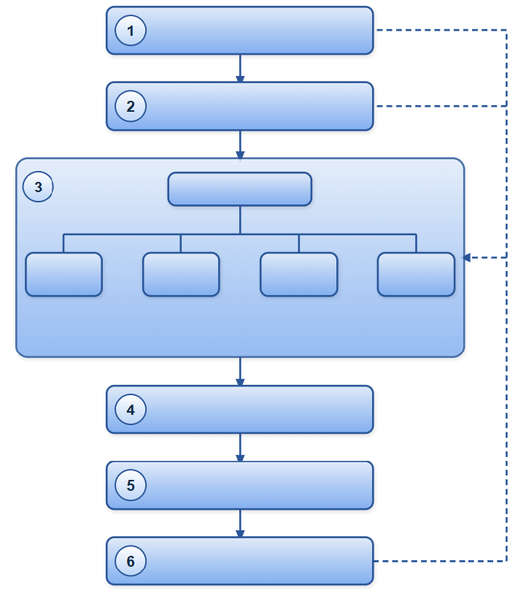
2 ـ المتعلم يبني تعلماته في وضعيات مشكلة من أجل التحكم في المسعى العلمي
المشكل المطروح
مراحل المسعى العلمي
الفرضيات
تقنيات البحث
يمكن تطبيق أكثر من تقنية في المسعى العلمي.
التجريب
الملاحظة
التوثيق
النمذجة
النتائج
معالجة النتائج
الإستنتاج

Slide 28
الكفاءات المنهجية الضرورية لممارسة المسعى العلمي؟
ضع البيانات الموافقة للأرقام.
المشكل المطروح
1ـ
الفرضيات
2ـ
تقنيات البحث
التجريب
الملاحظة
التوثيق
النمذجة
3ـ
النتائج
4ـ
معالجة النتائج
5ـ
الإستنتاج

Slide 29
الكفاءات المنهجية الضرورية لممارسة المسعى العلمي؟
المشكل المطروح
1ـ يتملك المشكل
S’approprier
الفرضيات
2ـ يحلل، يستدل
Analyser, raisonner
تقنيات البحث
3ـ ينجز
réaliser
التجريب
الملاحظة
التوثيق
النمذجة
4ـ يتحقق من...يصادق
valider
النتائج
معالجة النتائج
5ـ يبلغ
communiquer
الإستنتاج

Slide 30
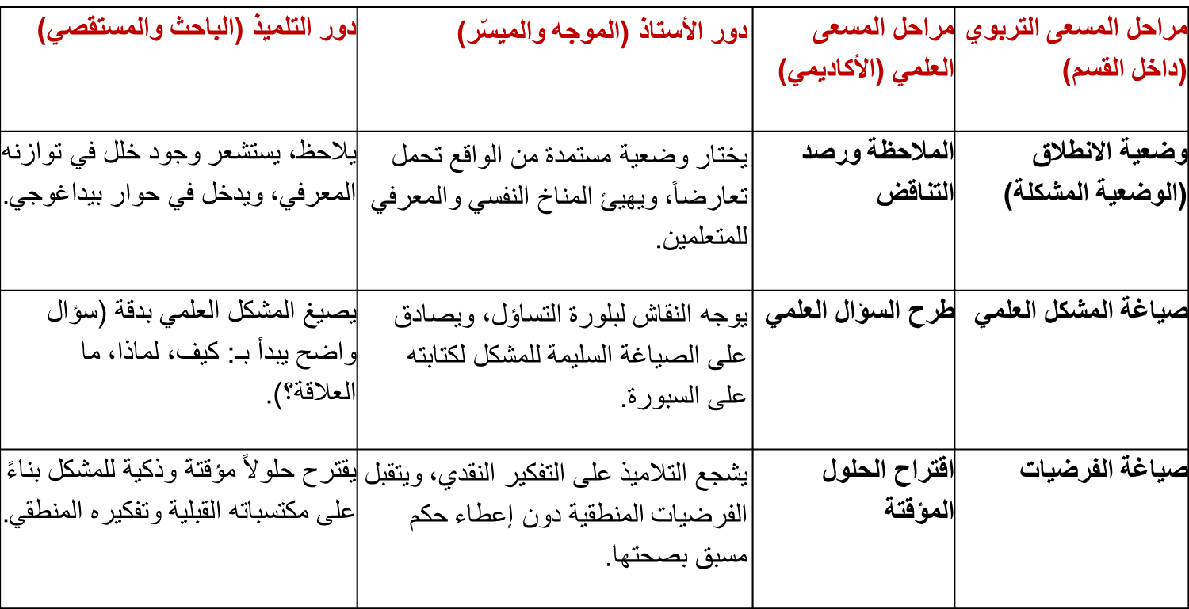
3-الربط بين "المسعى العلمي" و"المسعى التربوي" وتوزيع الأدوار

Slide 31
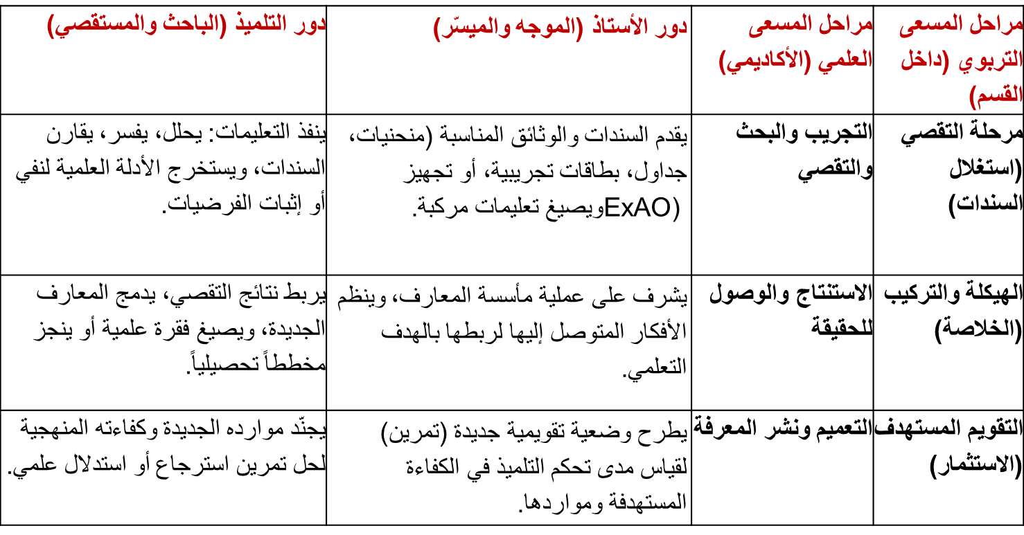
3-الربط بين "المسعى العلمي" و"المسعى التربوي" وتوزيع الأدوار

Slide 32
ثانيا تعريف الوضعية المشكلة
الوضعية-المشكلة (تقابلها مهمة مركبة) هي ؛ ظروف من أجل التعلم ، صعوبات تؤدي الى تحدي معرفي تستدعي معالجة المعلومات لانجاز بحث معرفي جديد و إعادة تنظيم المعارف لإنتاج معنى جديد ... معرفة جديدة دون أن يملك حل مسبق أو جاهز
وضعيات تعلّمية يواجهها المتعلم، وتضمّ صعوبات تجعل المتعلم يشعر مجبرا بمحاولة إيجاد حل لها كونها تهمّه وتفيده .
لذا فالمستهدف بيداغوجيا من الوضعية المشكلة،
هو أن “تضع المتعلم في مشكلة تتطلب حلا “

Slide 33
خصائص الوضعية – المشكلة:
- أن ترتبط بكفاءة معينة، وأن تنتمي لعائلة من الوضعيات التي تبني هذه الكفاءة وتقومها.
ـ أن تكون دالة بالنسبة للمتعلم، أي ذات سياق اجتماعي مرتبط بواقعه.
- تدور حول عائق أو صعوبة معينة، ويكون التغلب على ذلك، إما بشكل فردي أو جماعي
- أن تحفز التلميذ على استثمار مكتسباته السابقة، وإدماجها في الحصة الحاضرة.
- أن تكون "وضعية": أي موقفا أو تجربة حياةٍ، يمكن للمتعلم أن يدركها.
ـ أن تكون "مشكلة« :أي أن تثير الحيرة والإحراج.
ـ أن يكون فيها المتعلم فاعلا أساسيا.
- أن تكون جديدة بحيث لم يسبق للتلميذ أن واجهها.

Slide 34
مكونات وضعيات التعلم و التقييم
تشترك وضعيات تقييم الادماج على نفس مكونات وضعيات التعلم ، تشترط احتوائها على :
1 - السياق : فقرة تتضمن موضوع المشكلة التي يتوجب على المتعلم ايجاد حل لها ؛ الاطار الذي يقدم ضمنه الحل أو با لاضافة الى معلومات تحدث عند المتعلم تناقضا فكريا يفضي الى استيعاب مشكل.
2 - الأسناد : مجموعة من الوثائق (نصوص، رسومات، مخططات ، صور، جداول ،منحنيات …) توفر للمتعلم معلومات اضافية موارد خارجية تساعده على تجاوز بعض المعوقات.
3 - التعليمات : وهي الأوامر التي تعطى للمتعلم لتحدد له المهمة المطلوب منه القيام به مؤطة أفعال أدائية لا تقبل التأويل و يقابلها المنتوج المنتظر تقديمه من طرف المتعلم وهو الهدف المراد تحقيقه: حل المشكل و شروط تحقيق ذلك ....، تشير الشروط الى طبيعة الأسناد المقترحة عليه و الأدوات الفكرية التي يفعلها لبناء الحل الصحيح للوضعية.
مثال : نص أو صغ ( قدم) تعريفا للذات . اشرح ألية ـ

Slide 35
أنواع الوضعيات
تختلف الوضعيات حسب الهدف من بنائها:
- وضعية-مشكلة تعلمية :عندما تكون المهمة في بداية التعلم ( ارساء الموارد و تعلم ا لادماج) ، يتخذ التلميذ المبادرة و يكون فيها مؤطرا ، تقدم له مساعدات هادفة عند عجزه عن الاستمرار في البحث عن الحلول؛
وضعية ادماج أو استثمار: و تهدف الى بناء التعلمات المنفصلة و ادماجها ليصبح لها معنى (فائدة) .
-يتم حلها فرديا (في كراس المحاولة ) و المصادقة على حلها جماعيا في القسم. تبنى لأهداف بيداغوجية : تأسيس الموارد و بناء الكفاءة.
الوضعية المستهدفة : و هي كذلك فرصة لممارسة أو تقييم الكفاءة . يجب تمييزها عن الوضعيات الوضعيات المشكلة التعلمية
فهيي فرص لممارسة و تقييم الكفاءة واكتساب الموارد .
تقترح في نهاية المقاطع (مدارج الكفاءة) ، الوحدات و
المجالات تستعمل لتكريس الادماج و بناء الكفاءة ، بما يعرف بالتقييم المرحلي للكفاءة.
الوضعيات-المشكلة التقييمية: لتقييم الكفاءة اشهادا خلال الفروض ، الاختبارات و البكالوريا يتم حلها فرديا و دون مساعدات.

Slide 36
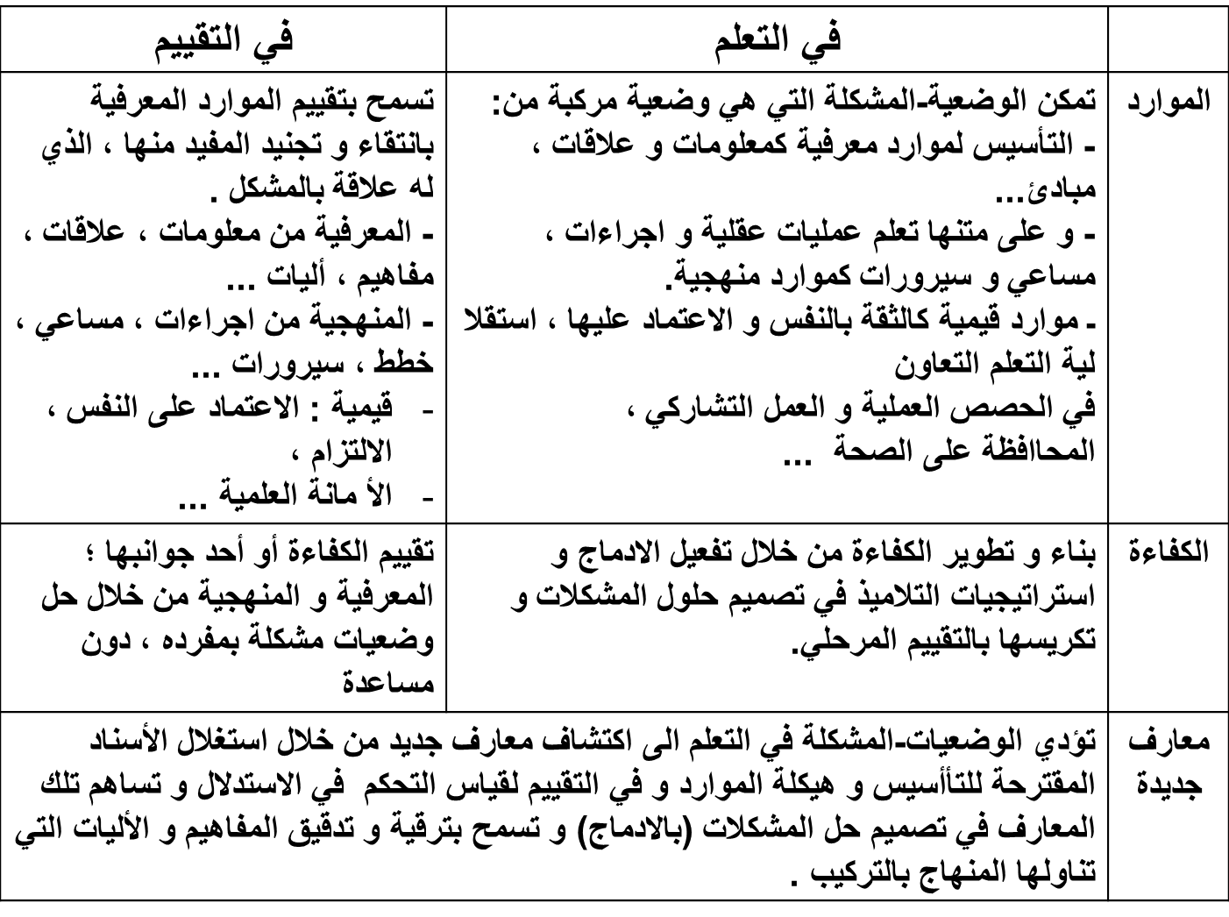
وظيفة الوضعية المشكلة

Slide 37
تصنف أفعال الأداء على أساس العمليات العقلية ) الذهنية( التي تفعّلها و مستويات تلك الأنشطة الفكرية إلى 3 أصناف
..
تصنيف أفعال الأداء و علاقتها بالمهمات

Slide 38
جدول ملخًص الأفعال الأداء الأكثر استعمالا

Slide 39
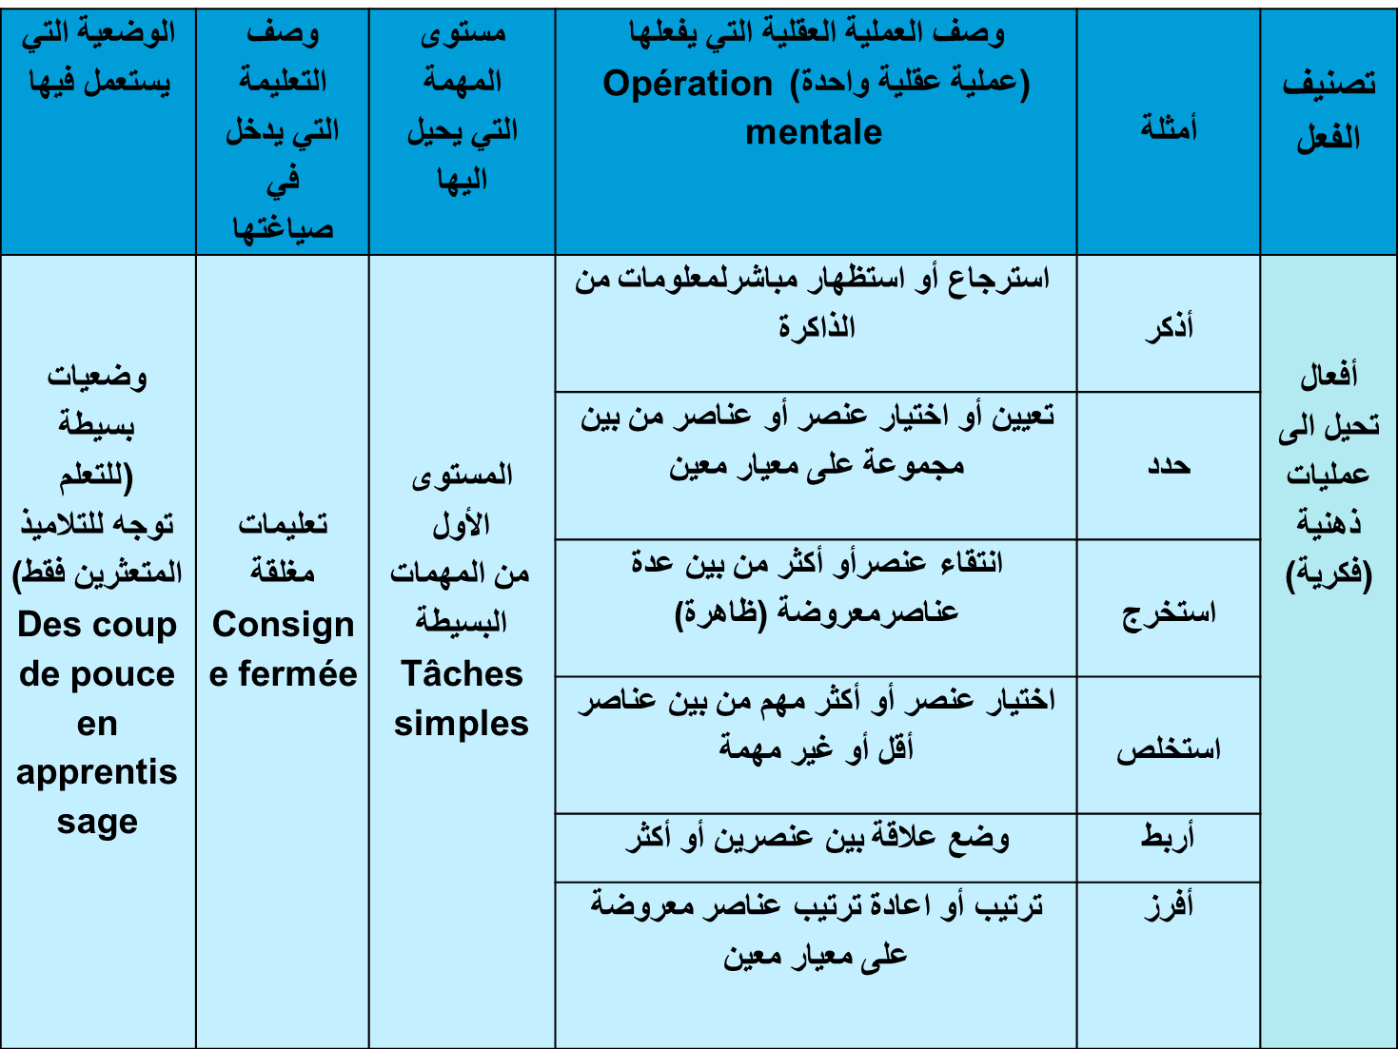

Slide 40
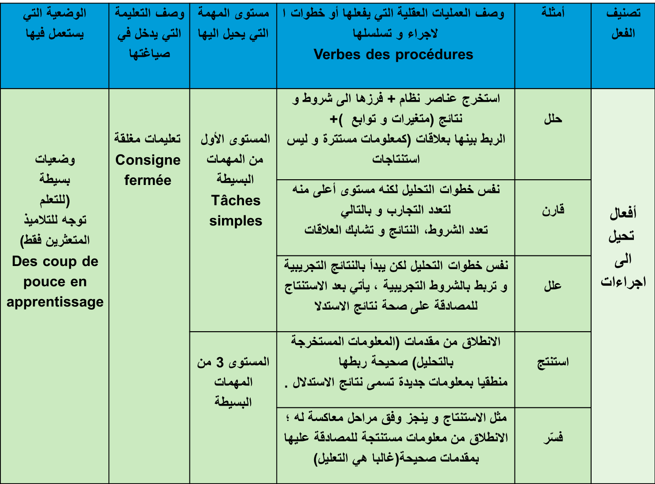

Slide 41
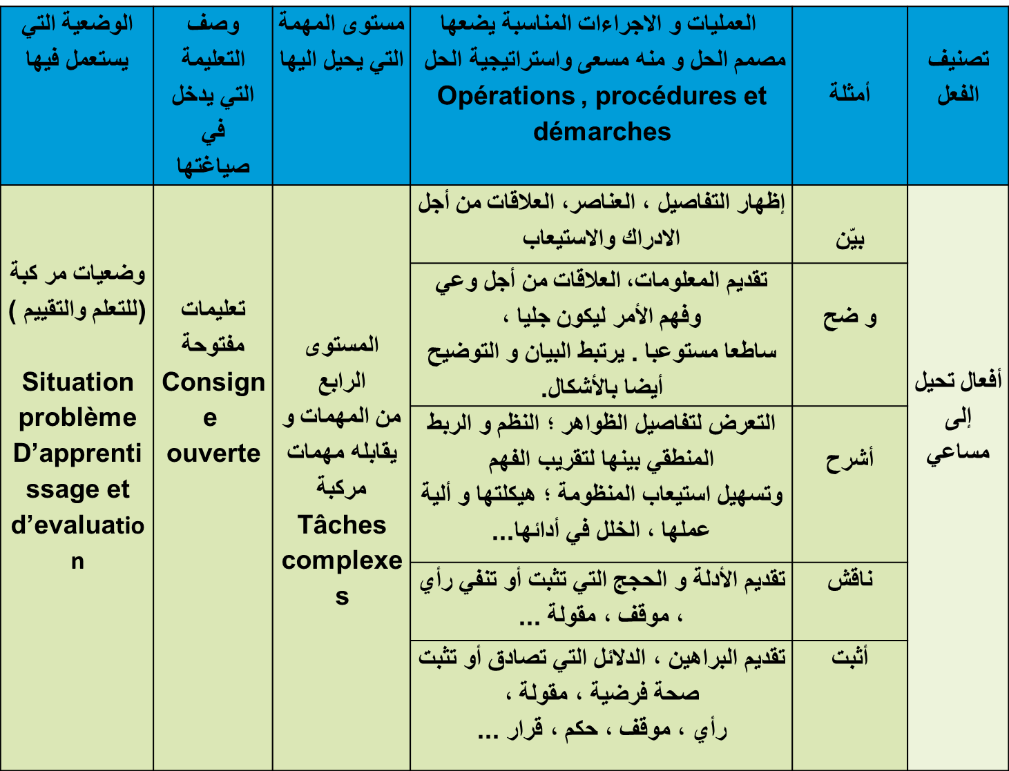

Slide 42
المهمات في التعلم و التقويم
المستوى الرابع
المستوى الثالث
المستوى الثاني
المستوى الأول
انتهاج مسعى أومنه اباستدلال متشعب
مستويات المهمات
القيام باستدلال
استظهار أو استخراج معلومات أو القيام بإجراء
تطبيق معارف
مهمات بسيطة
مهمات مركبة
تحيل كل تعليمة إلى أداء ( القيام) مهمة

Slide 43
ج- أنواع المَهمّات
ج1- المهمة البسيطة:
هي مَهمّة مألوفة لدى المتعلم، وتقتصر على:
إسترجاع المعلومات ( تسمية بيانات، تعريفات، ترتيب، تصنيف، عملية حسابية، إستخراج بسيط للمعلومات،....)
إتباع إجراء واحدا من الإجراءات المُتبعة(إستدلال بسيط)
تترك للمُتعلّم مجالا ضيقا للمبادرة والتحفيز والإستقلاليته
لأنه لايختار إستراتيجية الحل بنفسه .
تستدعي وضع تعليمات مُغلقة (سيأتي بيانها لاحقا)

Slide 44
ج2- المَهمّة المُركّبة:
هي مَهمّة جديدة لم يتم التطرق إليها في القسم، فهي غير مألوفة لدى المتعلم، وتقتضي مايلي:
مُمارسة إستدلال مُتشعب ومُركب ( إتباع إجراءين على الأقل) أو إنتهاج مسعى علمي تجريبي.
تجنيد موارد داخلية (معارف، قدرات، ومواقف) وموارد خارجية( وثائق، صور، بروتوكولات أو نتائج تجريبية، بطاقات منهجية، برمجيات...) أي تجنيد (مختلف الموارد المعرفية والمنهجية والقيمية) للوصول للحل.
تقتضي من المتعلم وضع إستراتيجيّة خاصة به للوصول للحل
تعطي للمتعلم مجالا واسعا للمبادرة والتحفيز .
تستدعي وضع تعليمات مفتوحة (سيأتي بيانها لاحقا)

Slide 45
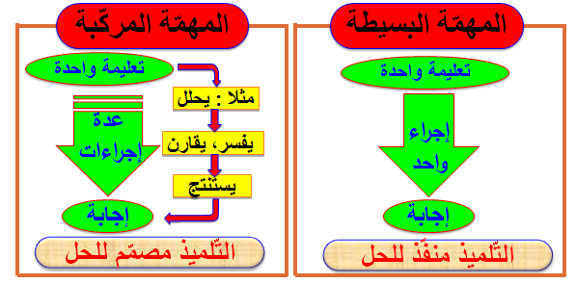
الفرق بين المَهمّات البسيطة والمَهمّات المركّبة

Slide 46
لماذا نعمل بالمهمّة المُركبة ؟
1- لأن تجنيد الموارد(معرفية-منهجية-قيمية) يحتاج إلى مهمّات مركبة
2- تستهدف المهَمَّات المركبة تطوير كفاءات المتعلم ، فالمتعلم يكون كفء عندما يتمكن لوحده من إنجاز مهمّات مركبة
3-لأن المهمّة البسيطة تتمثل في إعادة إنتاج إجراء أو تكرار سيرورة ما، وتترك مجالا ضيقا لمبادرة المتعلم وإستقلاليته.
4-المهمة المُركبة تدفع المتعلم إلى إستحضار عدة موارد وتجنيدها من أجل تصميم إستراتيجية حل شخصية (تستدعي المبادرة والتحفيز).

Slide 47
5- تسمح حرية إختيار إستراتيجية الحل بالالتزام وبالتالي المشاركة والإنخراط الفعال والتلقائي في سيّرورة البحث عن الحل
6- تضع تحدي معرفي للمتعلم يرتبط بإمكانية إنجاز المهمة ؛ لا تكون صعبة فتدفع إلى الإنسحاب من النشاط ولا سهلة فيزول التحفيز.
7- تُمكّن المُتعلم من مُراقبة مساره باتجاه الحل وبالتالي تُمكّن من تقييم الكفاءة التي يفعّلها و يطوّرها
8- في التعلمات تُفيد في إرساء الكفاءات وتجنيد الموارد
أما في التقويم تُفيد في تقويم مستوى الكفاءة.

Slide 48
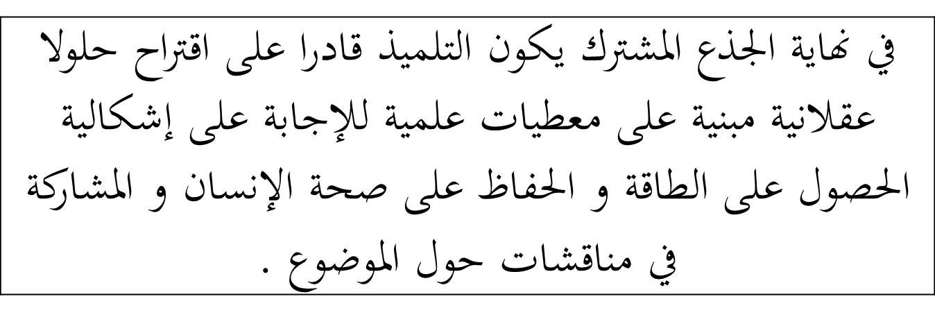
اقتراح بناء وضعية تعلمية
منهاج
السنة 1 من التعليم الثانوي لمادة علوم الطبيعة و الحياة
جدع مشترك علوم و تكنولوجيا
الكفاءات المستهدفة في السنة الأولى جذع مشترك علوم و تكنولوجيا

Slide 49
الكفاءات القاعدية 1:
اقتراح حلول عقلانية مبنية على معطيات علمية لتتحسين نظام زراعي و هذا يستلزم :
ـ إثبات أن العضوية تستعمل باستمرار المادة و الطاقة لكي تعيش.

Slide 50
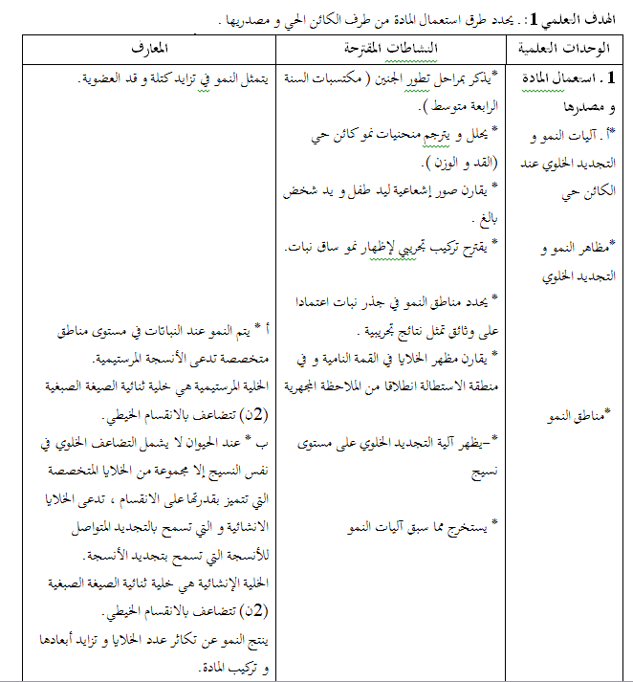

Slide 51
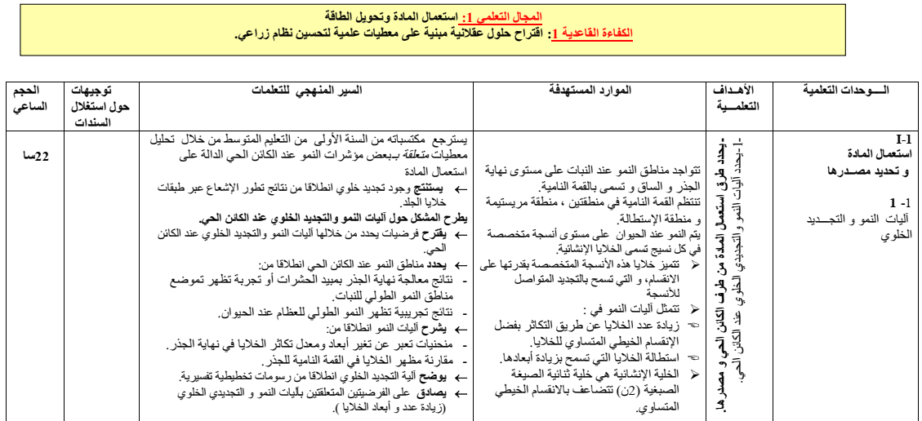
تدرج التعلمات 2022
تحديد الكفاءة القاعدية
عنوان المجال
عنوان الوحدة
المهمات التي يجب انجازها
الموارد التي يجب ارسائها
الحصص التعلمية
الهدف التعلمي

Slide 52
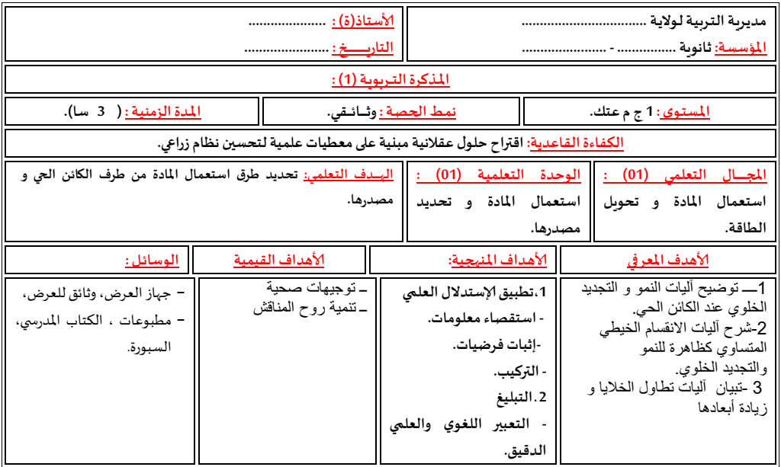

Slide 53
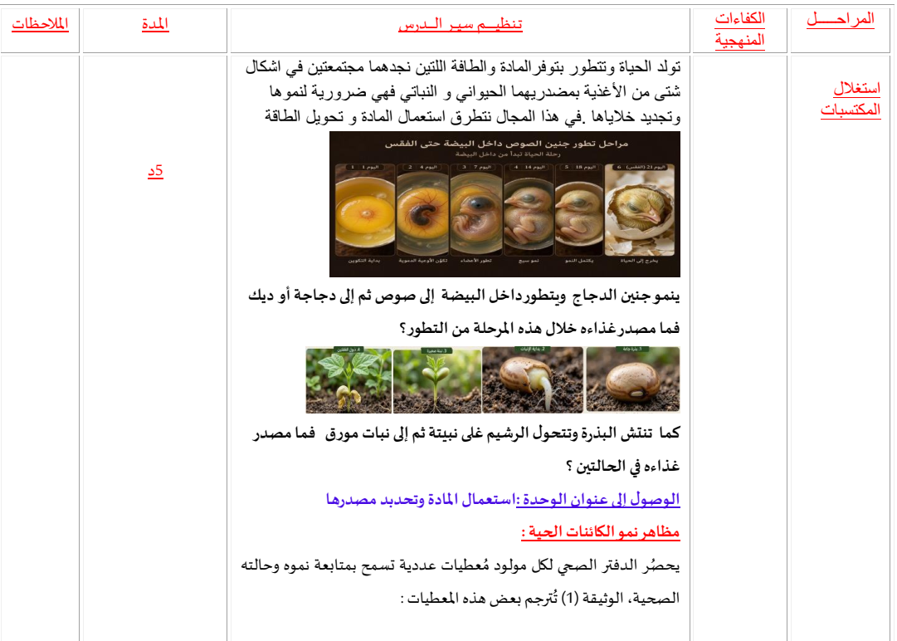

Slide 54
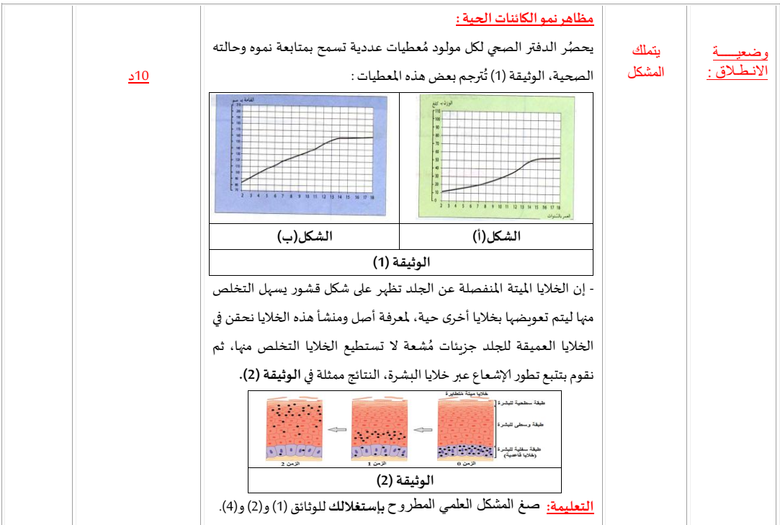

Slide 55
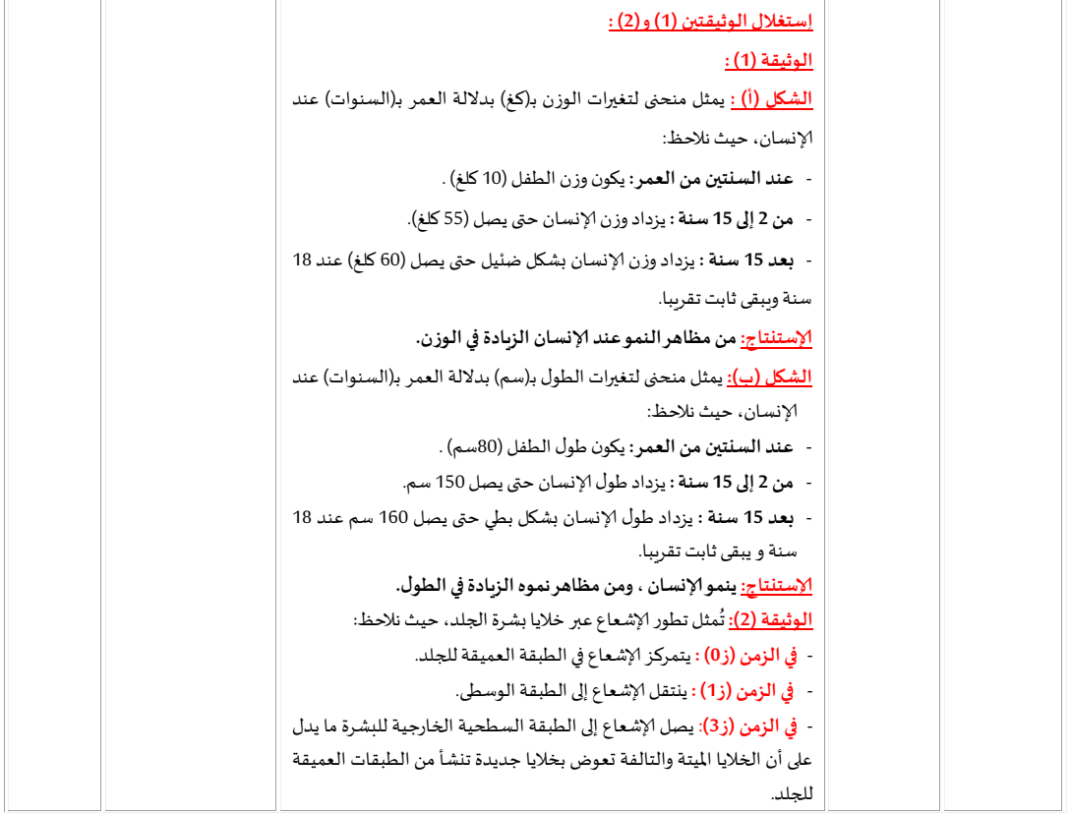

Slide 56
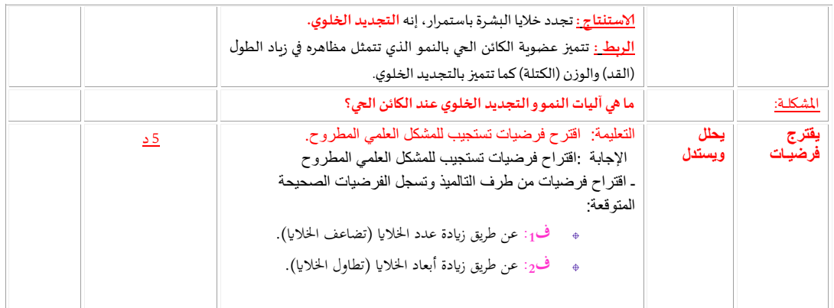

Slide 57
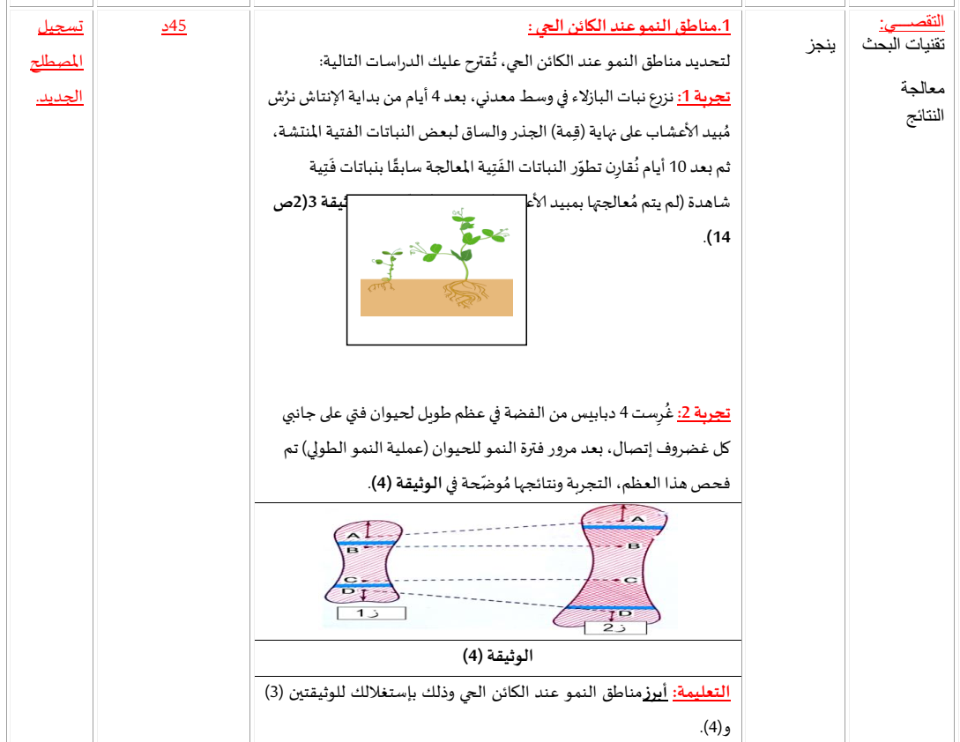

Slide 58
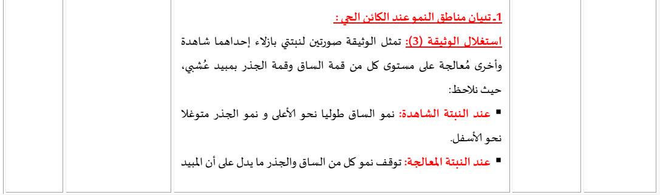


Slide 59
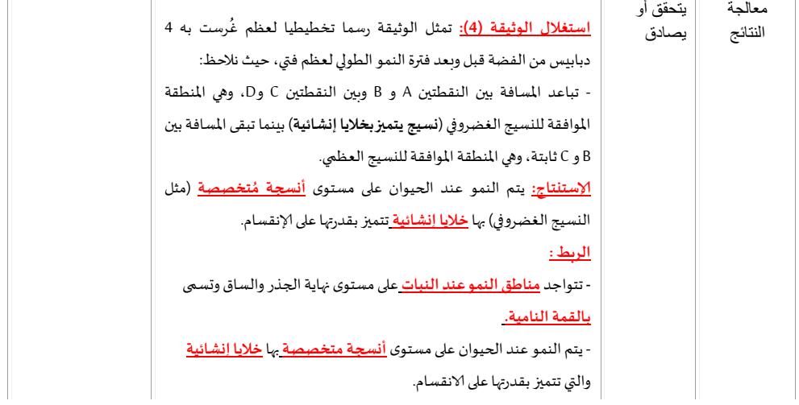

Slide 60

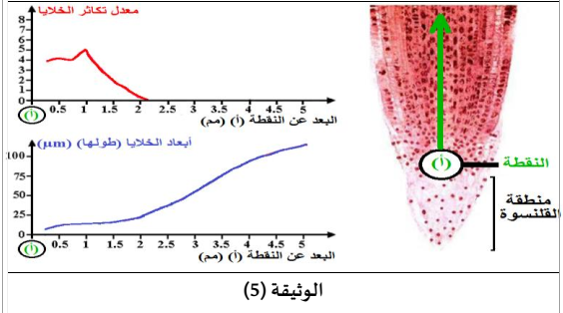

Slide 61

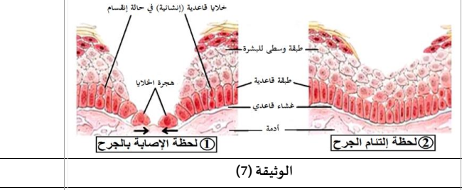
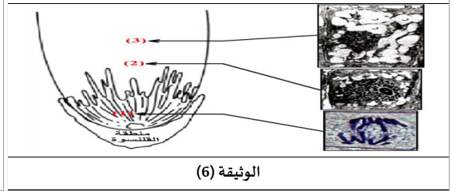
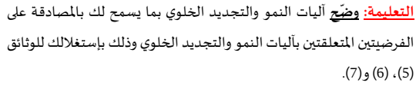

Slide 62
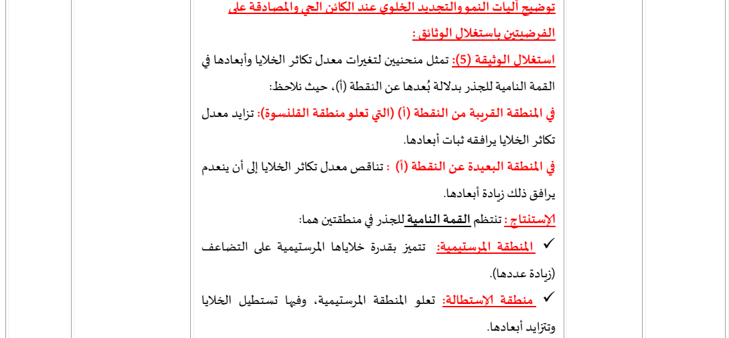

Slide 63
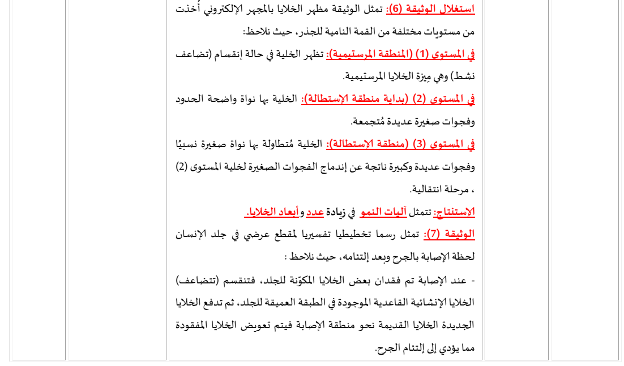

Slide 64
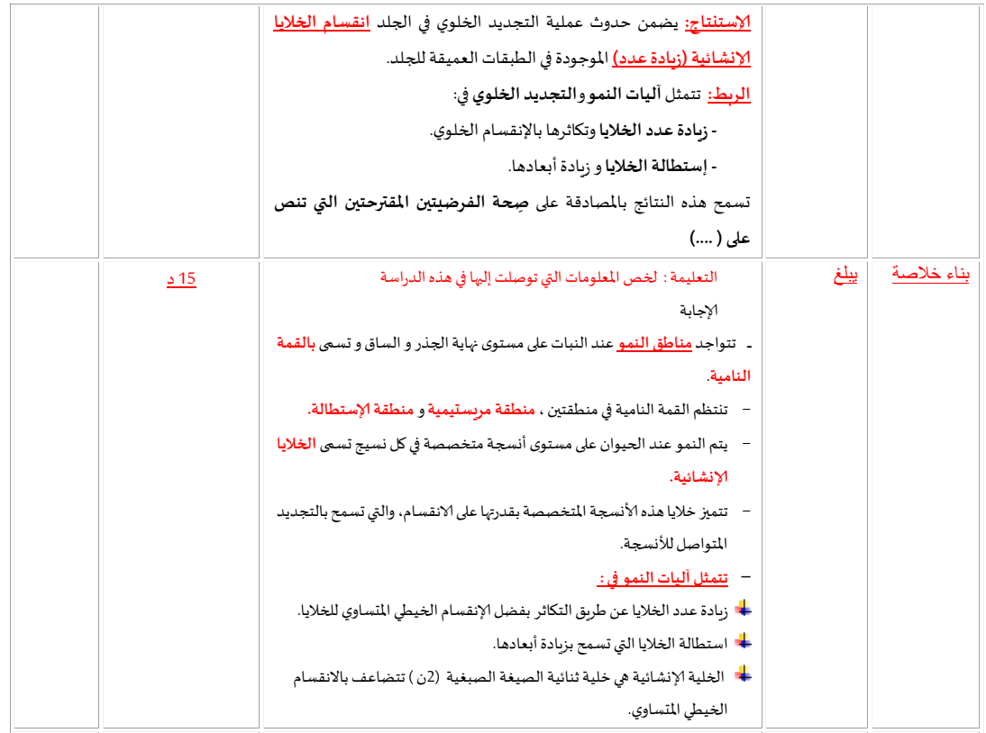

Slide 65
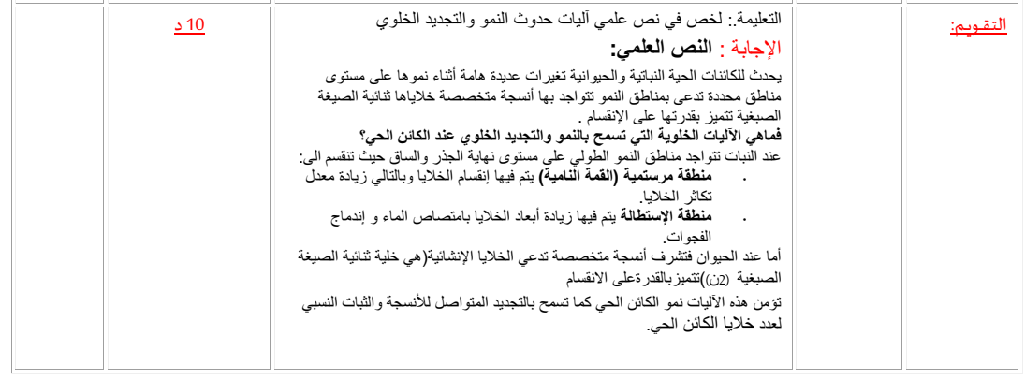

Slide 66
في الأخير
بعض توصيات
ولكي ينجح الأستاذ في أدائه لإنماء كفاءات المسعى العلمي وجب عليه أن يتبع التوجيهات التالية :

Slide 67
01-الاعتماد على المنهاج المقرر والوثيقة المرافقة كدليل لتسلسل الوضعيات التعلمية بتتبع المنهاج وليس الكتاب المدرسي (( يمكن تغيير النشاط ببديل من خيار الأستاذ بشرط أن لا يلغي المعارف المستهدفة المصرح بها )) .
02- تحيين التحضير العلمي والمنهجي بالإعتماد على التدرج السنوي ( تدرج سبتمبر 2022 لبناء التعلمات كإجراء تربوي بيداغوجي ، على يكون التحضير لكل أنشطة الوحدة الواحدة تفادي تكرار أنشطة توصل لنفس الهدف التعلمي .
03-التحضير العلمي والتربوي( مذكرة تربوية ) والابتعاد عن نسخ المذكرات من الأنترنت لأن الأستاذ يجب أن تظهر بصمته واستقلاليته في التحضير ، المذكرة هي المرآة الحقيقية التي تعكس عمل الأستاذ وتخدمه .

Slide 68
04- معاملة التلميذ أثناء بناء التعلمات بالمصطلحات المتداولة و المرتبطة بالمنهاج الرسمي المقرر.
05- تفعيل الحصص العملية وتنفيذها بالتجريب المخبري والمعالجة اليدوية ، وفي حالة التعذر يجب تعويض النشاطات حسب الترتيب التالي: المحاكاة بالإعلام الآلي - النمذجة – التوثيق .
06-الاهتمام بالتقويم المساير للتعلم وخاصة التقويم التكويني والتغذية الراجعة قبل الانتقال إلى اللاحق .

Slide 69
07- التحكم في الوقت " تحديد الزمن اللازم لتنفيذ النشاط ، التقويم التكويني و التحصيلي "
08- الابتعاد عن الإملاء والشرح المستفيض .
لا مبرر ولا مكان لإضاعة الوقت على حساب السير المنهجي للتدرج دون عذر وعلى حساب التعلمات القاعدية التي يجب أن يتملكها التلميذ في نهاية مرحلة التعليم الثانوي بحجة تكرار الشرح والتمارين التي تقيس درجة الاستعاب فقط فمن يسعى بجدية لخدمة تلاميذه لذا يجب عليه أن يضعهم في وضعية مشكلة تقويمية مرحلية غير مألوفة (جديدة ،لم يسبق له معالجتها ،في سياق صحي أوبيئي عالمي او محلي، لقياس مدى قدرته على تجنيد مختلف الموارد المعرفية والمنهجية المكتسبة في القسم ، ما يمكن الأستاذ من كشف العوائق التي تعترض تعلماته لتصحيحها بالعودة إلى تدرج التعلمات.

Slide 70
09- الابتعاد عن العرض المتداخل للوثائق البيداغوجية ( الوثائق المشوشة )
10- تفادي الأخطاء العلمية وذلك بالتحضير المسبق بشكل جيد لكل نشاطات الوحدة التعلمية لتفادي تكرار أنشطة تحقق نفس الهدف التعلمي .
11- يجب إجراء تقويم تشخيصي في بداية السنة الدراسية ولكل مستوى تعليمي .
12- إستعمال الوسيلة التربوية وحسن إستغلالها لأنها تحقق التواصل مع التلميذ ( السبورة ، الكتاب المدرسي ، الوثيقة ، الأدوات المخبرية ، التجهيزات المنمذجة ،أجهزة العرض الضوئية و الإلكترونية ، المجاهر ) .
13- التسجيل المنظم والمنتظم على الدفاتر الرسمية ، النصوص ( يبوب إلى قسمين مثل مصنف التلميذ ) ،التنسيق ، التنقيط ( دفتر التقويم )، المراسلة.
14- توجيه التلميذ الى الوسائل الخاصة به في أقرب وقت ممكن مثل الكتاب المدرسي ، دفتر المراسلة ، و المصنف الذي يقسم إلى جزأين جزءا خاصا بالدروس وجزءاثاني خاص بالأنشطة التقويمية .

Slide 71
15- مراقبة مصنف التلميذ من حيث الإهتمام ومدى جدية المتعلم .
16- توجيه التلاميذ الى الحفاظ على أوراق الواجبات والفروض في حافظة المصنف .
17- احترام التوزيع السنوي للتدرج حسب النموذج المتفق عليه .
18- تدريب التلاميذ على أفعال الأداء وفهم مدلولاتها : حلل، فسر، وضح ، قارن ، اشرح ، اقتراح الفرضية، الاستنتاج ،....الخ.
19- إستعمال تقنيات الإعلام الآلي في تقديم الأنشطة داخل القسم يكون بشكل مناسبا ومعقول .
20- تبويب السبورة ( الجانب الأيمن : للتاريخ وعنوان الدرس والمشكلة و الفرضيات ولا يمسح – الوسطى لكتابة التعليمات والاجابة عنها والإستـنـتاجا ت والتعاريف و الرسومات و تعليق الوثائق و يمكن مسحها - الجانب الأيسر : للمصطلحات إن وجدت ويمكن أن تمسح ) .

Slide 72
21- تقديم المعارف المستهدفة في النشاط كاملة غير منقوصة ومن دون مزايدة على التلميذ حسب ماهي منظمة في المعارف المستهدفة بالتدرج .
22- معالجة ( تقديم ) وضعية تعلمية واحدة في كل حصة تعلمية .
23- تفعيل مشاركة التلاميذ في بناء الدرس وتنظيم تدخلاتهم وتشجيعهم .
24- ترك فرصة للتلميذ للتفكير والمحاولة و تدريبه على التدوين الذاتي وخاصة في بناء خلاصة الدرس
25- الاهتمام بالتلميذ كإستراتيجية تعلمية( جعله في موقع الاهتمام ) .
26- تقديم الواجبات المنزلية وتصحيحها وفق أهداف محددة فعالة .
27- يجب أن يظهر أثرالاستفادة من العمليات التكوينية خلال زيارات التفقد والتثبيت
28- الحرص على التنفيذ التام للمنهاج حسب التوزيع المتفق عليه وفي وقته المحدد .
29-تسجيل الغيابات في بداية الحصة قبل الشروع في العمل .

Slide 73
30 - تقديم إستمارة المخبر الخاصة بطلب الأدوات اللازمة للنشاط العملي حسب النموذج المحدد ، في الوقت المناسب قبل الحصة العملية المدرجة في الأسبوع .
31- تفعيل الندوات الداخلية وتعميمها داخل المؤسسة .
32- بناء الاختبارات وفــق الدليل وحسب المعايير والمؤشرات المعمول بها كذلك فيما يخص الفروض والواجبات وتقييم الكفاءة والتقويم المرحلي للكفاءة
33- إجراء تطبيقات متنوعة لأسئلة الإختبارات الكتابية حول كل مجال أو وحدة تعلمية منجزة والتركيز على الادماج بطرح وضعيات تقويمية غير مألوفة عند المتعلم .
34- مراعاة المستوى المتباين للتلا ميذ ( المتوسط والضعيف والقوي ) فـي إنجاز النشاط التعليمي داخل القسم وعدم التركيز على النجباء فقط في بناء المتعلم .

Slide 74
35- الحضور الإجباري للفترات التكوينية ( ندوات ، أيام دراسية ، ملتقيات ) وعند الضرورة يجب تبريــــر الغياب في أقرب وقت ممكن .
37- تصحيح الفروض قبل موعد الإمتحان مع التلاميذ بوجود سلم تنقيط مصرح به على ورقة السؤال مما يسمح للتلميذ بمراجعة أخطائه ويستفيد منها تحضيرا للاختبارات الفصلية .
38- تصحيح أوراق الاختبارات بشكل دقيق وفق سلم تنقيط مصرح به على ورقة الأسئلة وإرجاعها للتلميذ من أجل التحقق من النتائج المتحصل عليها وبالتالي غلق باب الشك والظن بالأستاذ .

Slide 76
الخلاصة :
1ـ تحيين التحضير العلمي والمنهجي حسب المعطيات الواردة في مخططات التدرج لسبتمبر 2022 وتوجيهات المقدمة في هذه الندوة.
2ـ احترام حصص الأعمال التطبيقية والتحضير الجيد لها حيث أن البحث بالتجريب يعد أهم طريقة من طرق البحث.
3ـ الاهتمام أكثر بتدريب التلاميذ على منهجية استغلال الوثائق لتنفيذ المهمات وأدوات المسعى العلمي ومدلول التعليمات .
4 ـ التنسيق مع الأساتذة الذين سبقوهم في الميدان للرفع من مستوى أدائهم التربوي

Slide 77
5 - التنسيق بين أساتذة المادة وأساتذة ثانويات الدائرة لتذليل الصعوبات وضمان تبادل الخبرات بين الأساتذة حتى يتمكن الأستاذ من العمل بأريحية مع التلاميذ .
6 ـ التداول على تدوين النشاطات في دفتر التنسيق وحضور العمليات التكوينية ضروري وأكيد وفي حالة تعذر حضور المنسق ينوب عنه أحد أساتذة المادة في الثانوية .
7 ـ تبليغ نتائج الندوة لبقية الأساتذة من خلال جلسة تنسيقية تجرى في القريب العاجل .

